Slide 1
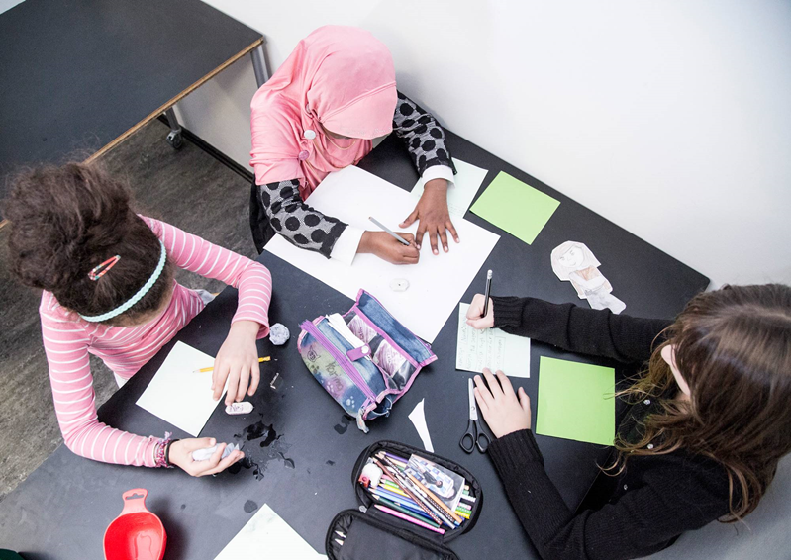
Styregruppemøde Al Salahiyah-skolen
19. december 2019 kl. 13.30 – 16.00

Slide 2
Dagens program
1) Status på forløbet
2) Forandringsplanen – slå de endelige søm i
3) Tidsplan
Fokus på konkrete aktiviteter i foråret
Hvor spiller Liselotte og jeg bedst ind?
4) Drøfte hvordan I kan arbejde videre med kritisk tænkning ud i undervisningen
Ud og lave små øvebaner/eksperimenter

Slide 3
Overblik over forløbet
2. halvår 2019
Styregruppe
Jeres vision og mål
Forandringsplanen
Konference om forældresamarbejde
Introduktion til arbejdet med at styrke børn og unges kritiske tænkning i skolen
halvår 2020
Igangsætte aktiviteter/indsatser
Afprøve nye ting i undervisningen
Sparring fra læringkonsulenter
Deltage på afslutningskonference

Slide 4
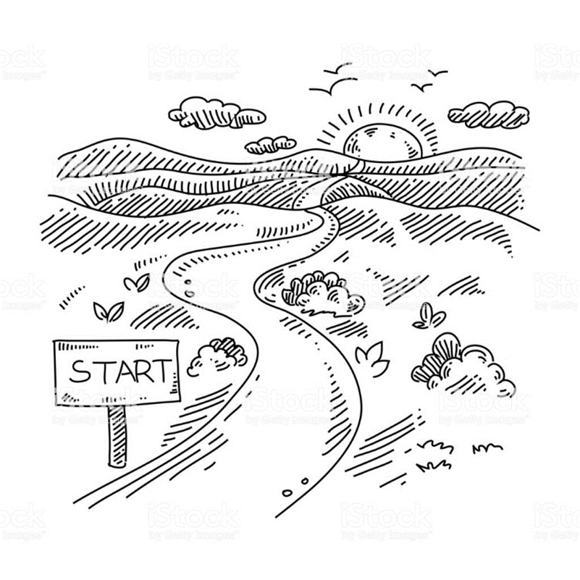
Forandringsplanen

Slide 5
Indsatser/ Aktiviteter | Delmål | Tegn | Mål (2 år) | Langsigtet mål (3 år)
Personale og børn får øget viden om demokrati og medborgerskab Personale og børn besøger/får besøg af demokratiske institutioner Deltagelse i kulturuge Deltage i “festival for fremtiden” (om verdensmålene) Emneuge med fokus på trivsel/adfærd/sprog mm: Animationer, tegneserier, videoer, skuespil, musik | Fælles sprog om dialog, demokrati, medborgerskab og kritisk tænkning hos personalet Åbenhed, dialog og diskussion i undervisningen og aktiviteter om samfundets diskurser hos personale og børn Børnene har kompetencer til at gå i dialog og føler sig trygge ved at gøre det Børnenes viden og adfærd i forhold til andre kulturer og religioner er styrket gennem fag og aktiviteter | Personale går i dialog om kontroversielle emner og medinddrager børn (og børn/personale imellem) Vores børn respekterer hinanden, lytter og går i dialog med hinanden og andre på tværs af forskelligheder og køn Børnene løser i højere grad uoverensstemmelser ved hjælp af dialog | Vores børn går i dialog og er aktivt deltagende i diskussioner og i aktiviteter/undervisning | Skole og børnehave har et integreret samarbejde med forældre om børnenes dannelse og medborgerskab, hvor kritisk tænkning er i konstant fokus i skolens og børnehavens aktiviteter
Oplæg og øvelser i kritisk tænkning for personale og børn, herunder at invitere oplæg og materialer udefra Net-etikette-forløb (om etik på nettet; målrettet mellemtrins- og udskolingselever) Oplæg for de ældste klasser om adfærd på nettet (Samarbejde ml. Trygfonden og politiet) Flere sociale arrangementer - også ud af huset arrangementer, f.eks. besøge Odense arrest | Personale har kompetencer i kritisk tænkning Opnå brug af – og fællesskab om – kritisk tænkning personale og børn imellem Personale går i dialog og arbejder med kritisk tænkning som en integreret del af aktiviteter/undervisning | Børnene bringer emner på banen, som de undrer sig over – herunder emner fra diverse medier Børnene opnår en højere grad af indre styring og selverkendelse Vores børn venter på, at det bliver deres tur, fx rækker de hånden op og de står i kø | Vores børn har kompetencer i kritisk tænkning og agerer som kritisk tænkende individer (herunder forholder de sig kritisk i forhold til sociale medier)
“Meningslektier”, hvor børn og forældre i samarbejde skal reflektere over nogle emner/problemstillinger, der efterfølgende skal arbejdes med i klasserne Konference om forældresamarbejde Opnå fællesskab med HC. Andersen Skolen, Abildgårdskolen og Odense Privatskole | Skolens og børnehavens arbejde med kritisk tænkning er synligt for forældrene via information og dialog Personale har kompetencer til dialog med forældre og der en gensidighed i dialogen med forældrene Personale tænker forældres aktive rolle ind i skole-hjem-samarbejdet |  | Forældre støtter skolens og børnehavens arbejde med kritisk tænkning

Slide 6
Proces – første del
Vi arbejder enkeltvis med relationen mellem de tre mål og deres delmål. Vi gennemgår dem og finpudser (20 min)
Liselotte og jeg stiller spørgsmål og giver sparring
Relation mellem delmål og langsigtede mål
Er der en rød tråd (så at…)?
Mangler der noget?

Slide 7
Den røde tråd
Så at….
EKSEMPEL: Ledelse og medarbejdere opkvalificeres i samskabelse, projektkompetence, inddragelse mv. SÅ AT ledelsen og lærerne senest d. 1 juni 2020 ser eleverne som medskabende og som en ressource, der sparres med og samarbejdes med SÅ AT lærerne inddrager eleverne i planlægning og undervisning mv. SÅ AT eleverne senest d. 1 juni 2013 engagerer sig i dagligdagen på skolen og i skolens fællesskab

Slide 8
Proces – anden del
Vi arbejder i tre grupper med prioritering af indsatser og aktiviteter
Prioritering Hvad kan ikke undværes for at nå målet?
Mangler der noget for at nå målet?
Er der noget som skal ud? (og evt. et andet sted hen?)

Slide 9
Jeres videre arbejde med indsatser og aktiviteter Hvad skal gøres for at nå målene?
Delmål | Aktivitet/indsats | Inden vinterferien | Inden påske | Inden sommerferien

Slide 10
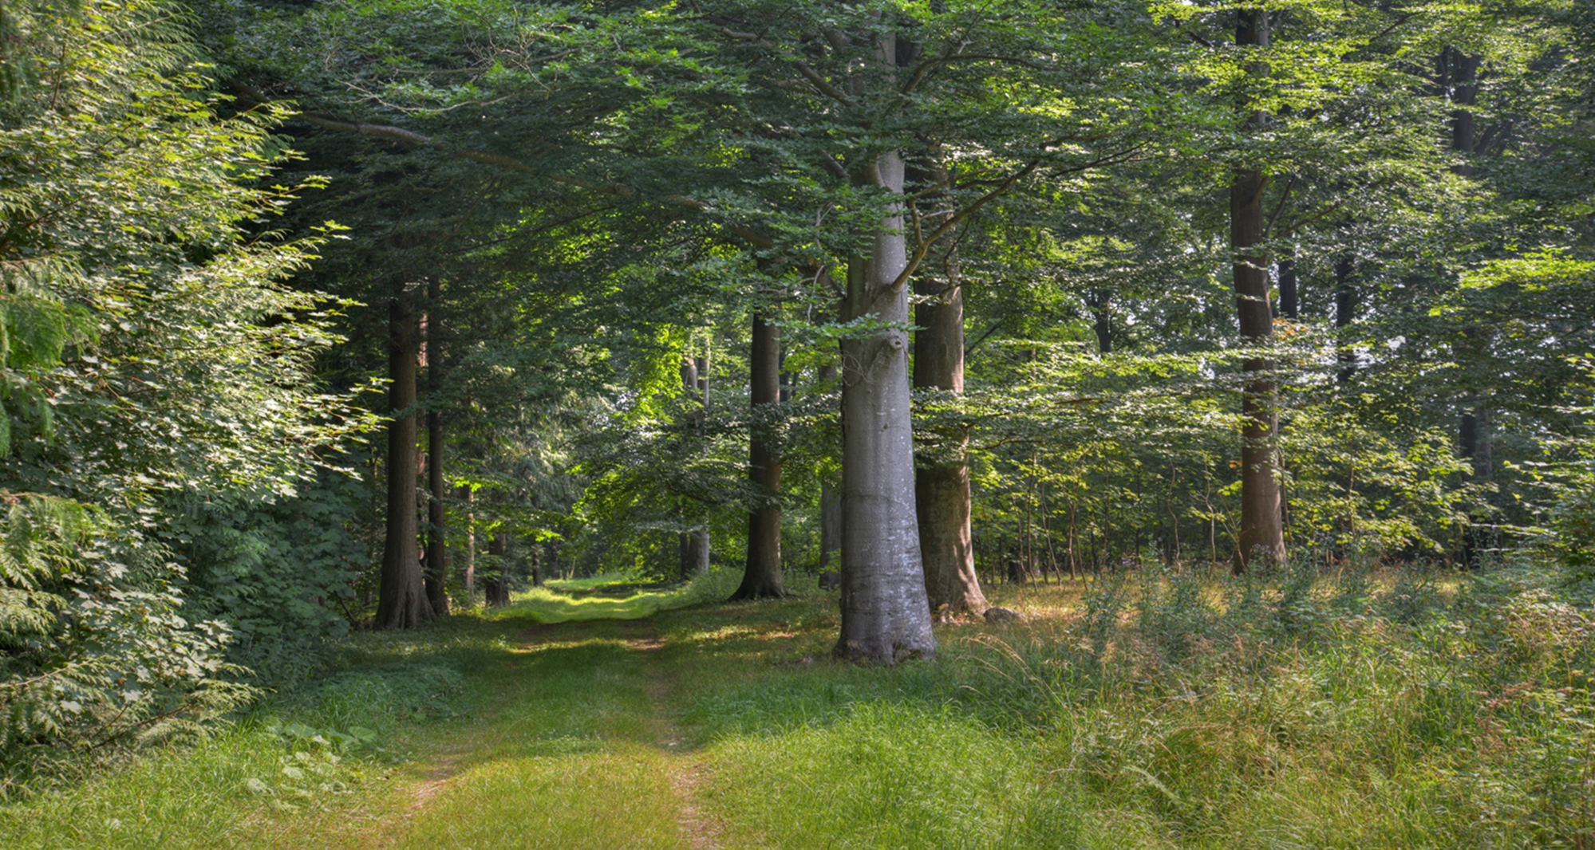
Kritisk tænkning – de næste skridt
Tre trin til forandring
Opnå ny indsigt (Aha)
Afprøve nye kompetencer (øvebane)
Ny praksis (en del af dagligdagen)

Slide 11
Kritisk tænkning – vejledninger til fagene
I fagenes undervisningsvejledninger er der vejledninger til, hvordan man kan arbejde med kritisk tænkning i det enkelte fag.
Det findes ofte i kapitel 5 eller 6 - søg på ‘kritisk tænkning’ i vejledningen
www.emu.dk
Gå ind på ‘grundskole’ og vælg dernæst dit fag. Gå så ind under ‘læseplaner og vejledninger’. Her finder du vejledningerne
Eksempel: https://emu.dk/sites/default/files/2019-10/GSK%20-%20Vejledning%20-%20Matematik.pdf

Slide 12
DE Fem kerneelementer
Hvad virker ifølge forskningen, når børns kritiske tænkning skal udvikles gennem den almene praksis?
Stilladsering af børnenes kritiske tænkning
Dialog, interaktion og udveksling af perspektiver
Inddragelse af emner, situationer og fænomener fra naturen og lokalmiljøet i leg, rutiner og aktiviteter
Visuel kunst og kultur
Kildekritik og informationssøgning
Ingen af kerneelementerne kan stå alene; de virker i samspil og beriger hinanden. Derfor må skolen som helhed udvikle en praksis, som trækker på flere kerneelementer.
I forskningen ses stilladsering samt dialog, interaktion og udveksling af perspektiver ofte i samspil med hinanden eller et af de øvrige kernelementer.
Ikke alle kerneelementer er afprøvet i dagtilbud – er de mulige at integrere i den pædagogiske praksis i dagtilbud?
Et kerneelement er en betegnelse for et delelement i en indsats, som er afgørende for at igangsætte den ønskede udvikling og dermed skabe positive resultater for børnene.

Slide 13
Skabe øvebaner med jeres edderkoppemodeller
Hvilke(t) områder, vil du gerne udvikle dig selv/dit team på?
Hvad skulle du/I begynde at gøre for at flytte jer f.eks. 2 numre op ad skalaen på de valgte områder?
Hvad kræver det?
Hvilke beslutninger skal træffes?
Har du brug du viden/inspiration
Hvornår vil du gøre det?

Slide 14
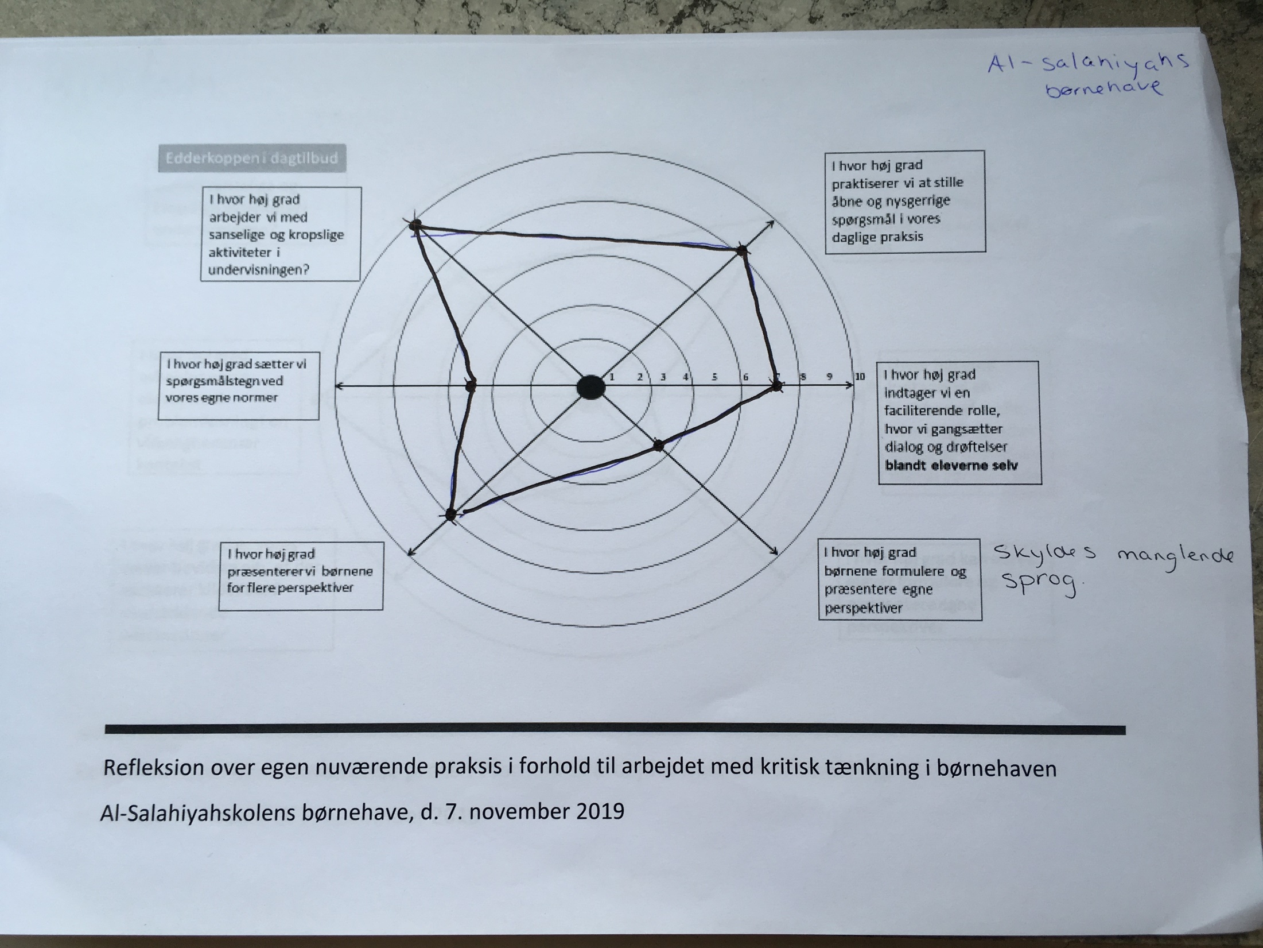

Slide 15
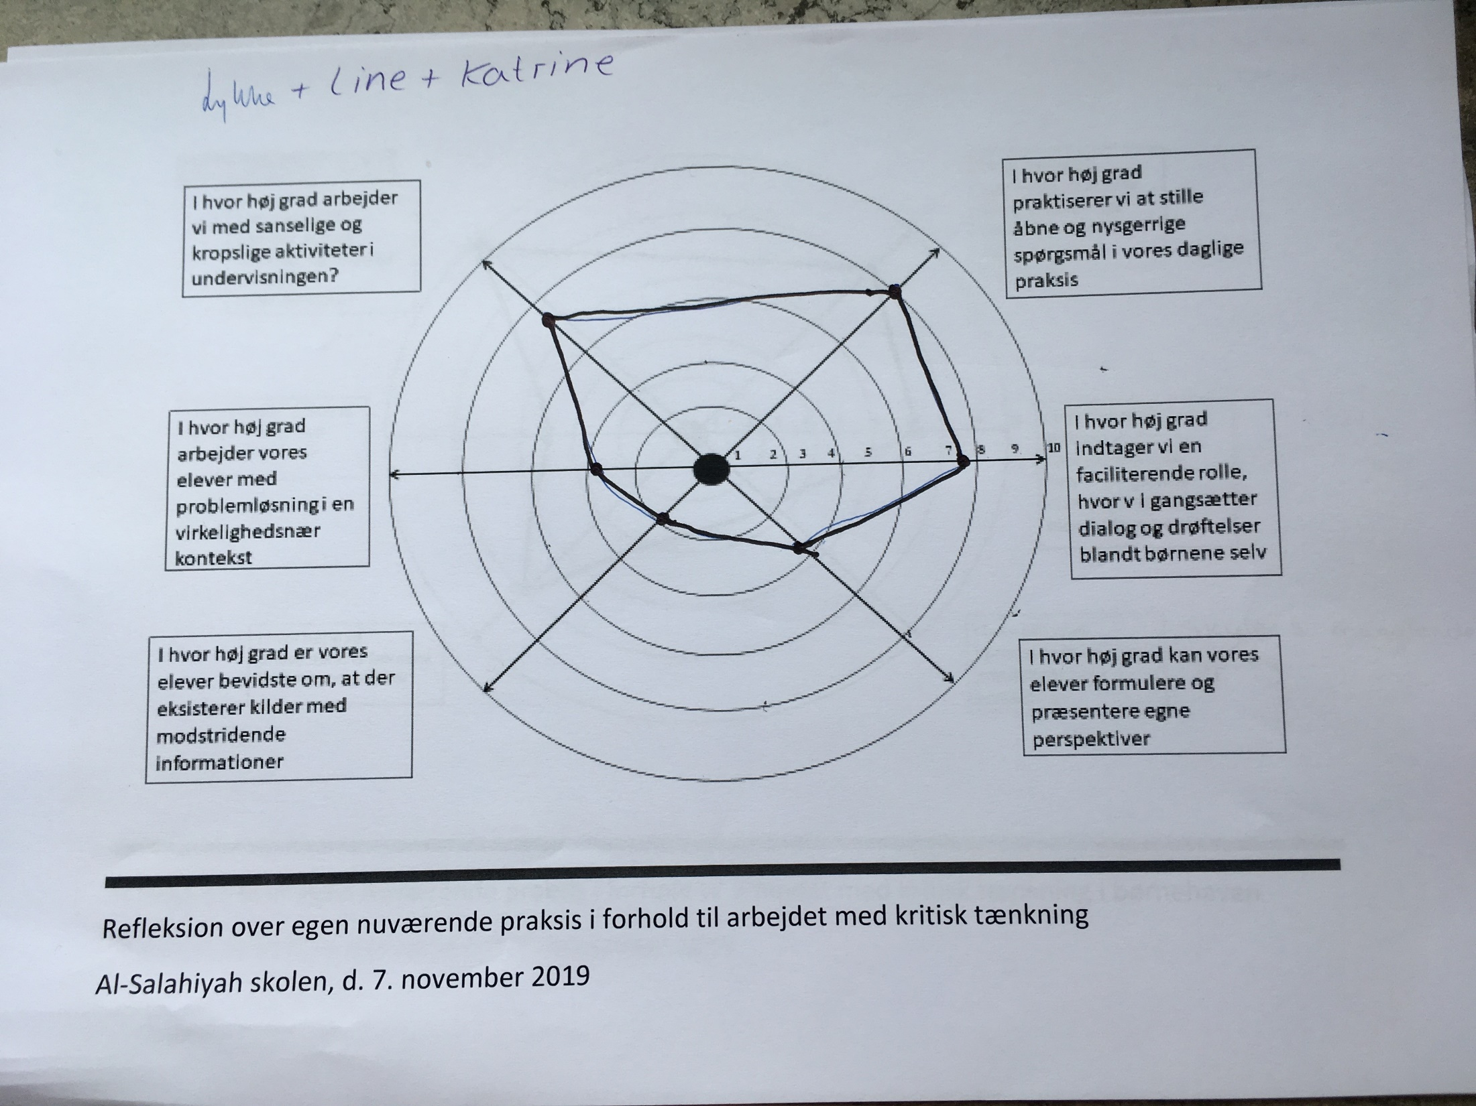

Slide 16
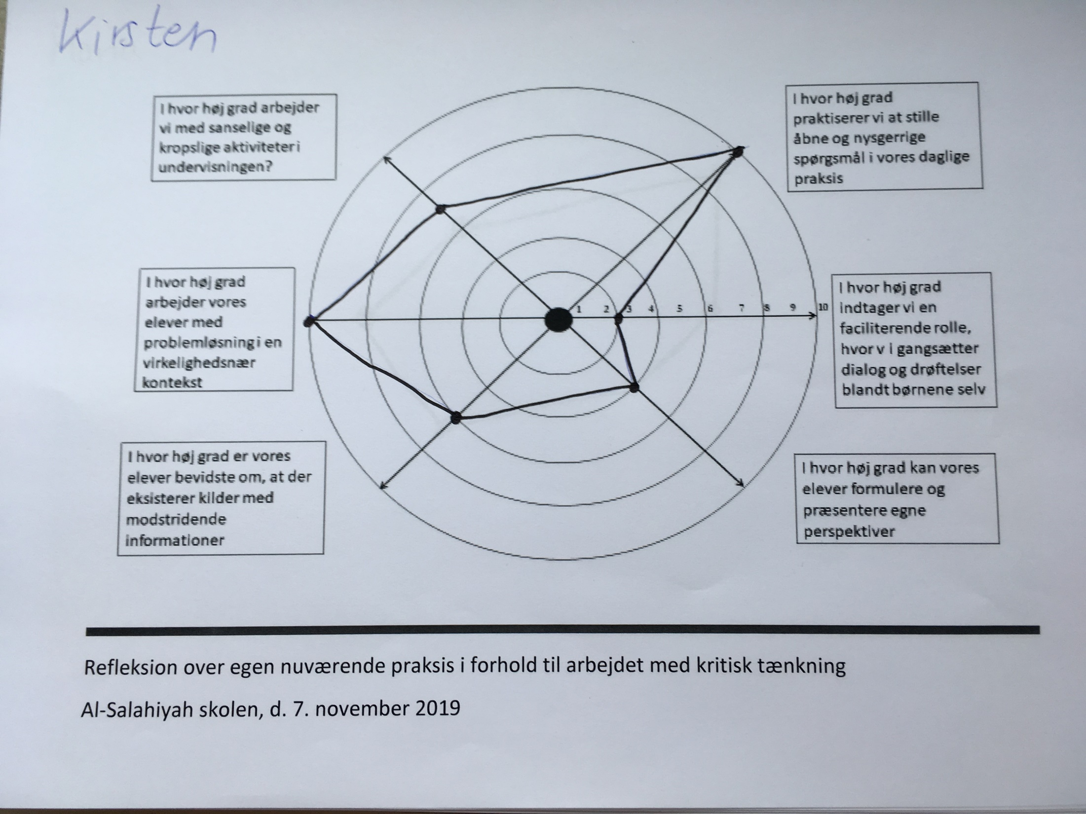

Slide 17
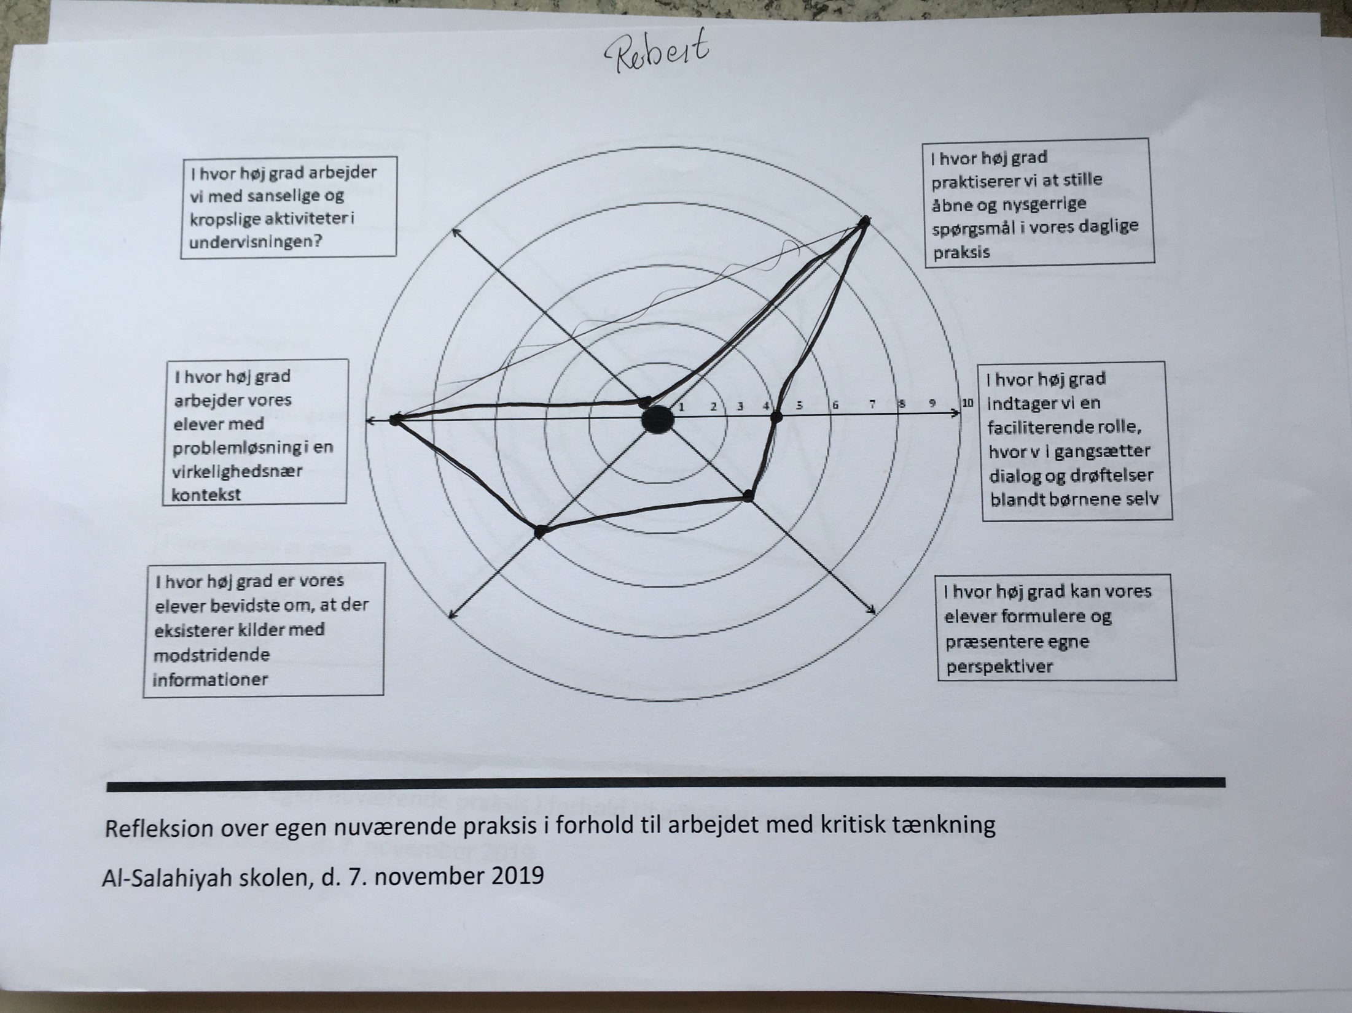

Slide 18
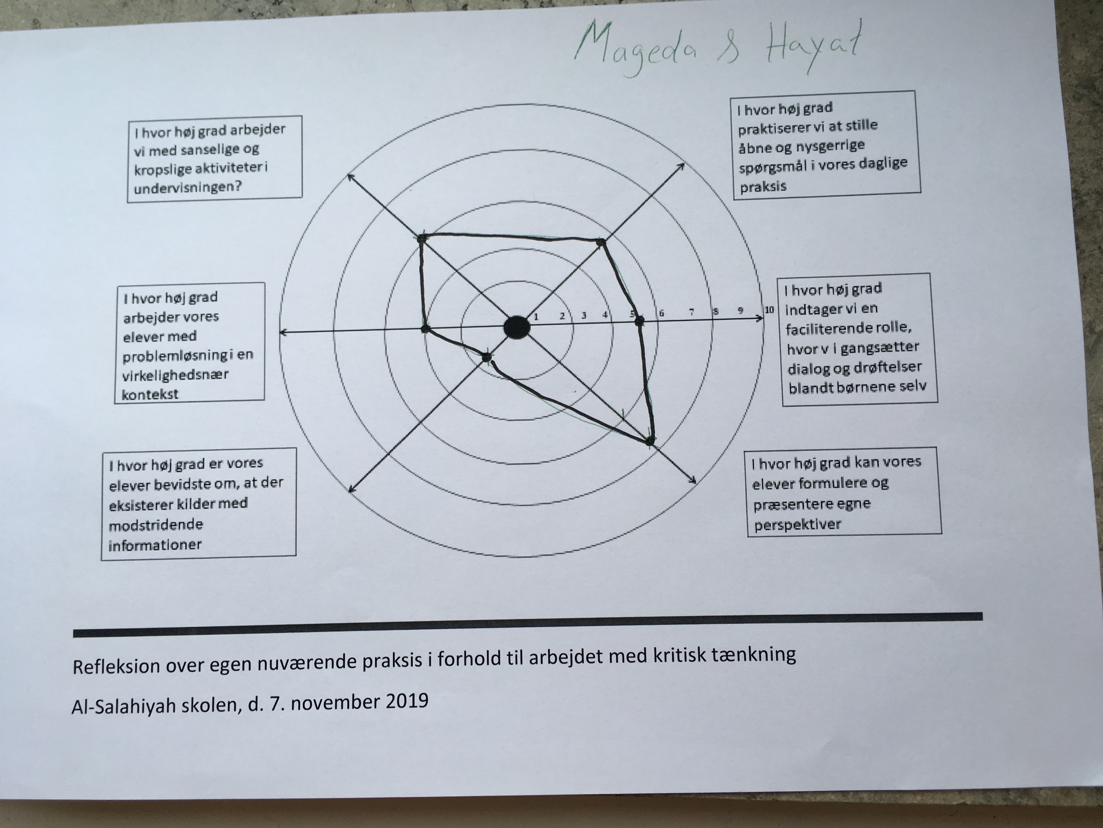

Slide 19
